Slide 1
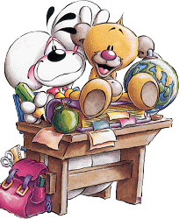
Čo znamená slovo „BYŤ“?
1. existovať, žiť
2. byť niekde
3. byť nejaký

Slide 2
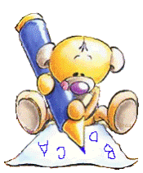
Aké budú tvary slovesa „BYŤ“
v singulári ?
1. osoba:
ja som
2. osoba:
ty si
3. osoba:
on, ona, ono je

Slide 3
Aké budú tvary slovesa „BYŤ“
v pluráli ?
1. osoba:
my sme
2. osoba:
vy ste
3. osoba:
oni, ony sú

Slide 4
Vyhľadaj sloveso byť!
Som
žiakom štvrtej triedy. Všetci
dobrí kamaráti. Vy tiež štvrtáci?
„Jožko, ty chorý?“ volám
do telefónu. „Nie, my
museli odcestovať
k starkým. chorí.“
„Dobre, keď preč, tak
ja ti potom dám úlohy.“
sme
ste
si
sme
Sú
ste

